Slide 1

Coding-Dojo 03.06.2022
Commit Messages
Notes:
Wie kam es dazu? XP und Emily Bache

Slide 2

Was ist ein Coding Dojo?
Bewusstes Praktizieren/Üben
Für den Ernstfall
Besseres Programmieren
Paradigmen, Techniken, Technologien
Gefahrlose und angstfreie Umgebung
Was in Vegas passiert….
Auch ein „Epic Fail“ ist ein Learning
Konkrete Aufgabe
Gemeinsames Lernen und Reflektieren
Lerne Kollegen und deren Stärken besser kennen
Spaß ☺
Notes:
Entwickler üben in der Regel direkt bei der Arbeit und verursachen damit auch hier die meisten Fehler.
Übungshalle in den japanischen Kampfkünsten
Ein Code Dojo ist ein Treffen von Programmierern mit dem Ziel eine bestimmte Programmieraufgabe zu lösen um dabei Neues zu lernen.
Incidental Practice: Repeatedly doing something you can already do
Vs. Deliberate Practice: Trying to do something you can’t comfortably do, Breaking down a skill into components you practice separately
using IDE keyboard shortcuts
Pair Programming
Test Driven Development
Refactoring
Designing good Test Cases
Working incrementally,
committing code often
Designing using SOLID principles
Object Oriented Paradigm
Functional Programming
A Coding Dojo is a meeting where a bunch of coders get together to work on a programming challenge. They are there have fun and to engage in DeliberatePractice in order to improve their skills.
The ParisDojo focuses on coding in front of others, most often something from scratch, in a very short amount of time (1 to 1.5 hours). They use various languages, various tools, various exercise formats. They consider the outcome of an exercise successful when it is completed within allocated time AND audience can repeat the exercise at home by themselves.

Slide 3
Under pressure, you don’t rise to the occasion, you sink to the level of your training.
That’s why we train so hard.
- A US Navy Seal

Slide 4

Ablauf und Regeln
NO
Gruppen
Jeweils 1x geheime Aufgabenstellung
Fokus auf Commit Msgs
>= 10 Commits
Danach gemeinsam die Commit Msgs durchschauen
Wichtige Annahme: es findet kein Squash statt
Dumme Fragen sind NUR JENE…
die man nicht fragt und dann dumm aus dem Raum geht…
Notes:
5 min Intro
15 min Diskussion zu Commit Msgs/Commits
10 min Stack Entscheidung, grobe Architektur
5 min Reinholen
10 min Diskussion
40 min Lösungsimplementierung
15 min Commits betrachten und Diskussion

Slide 5
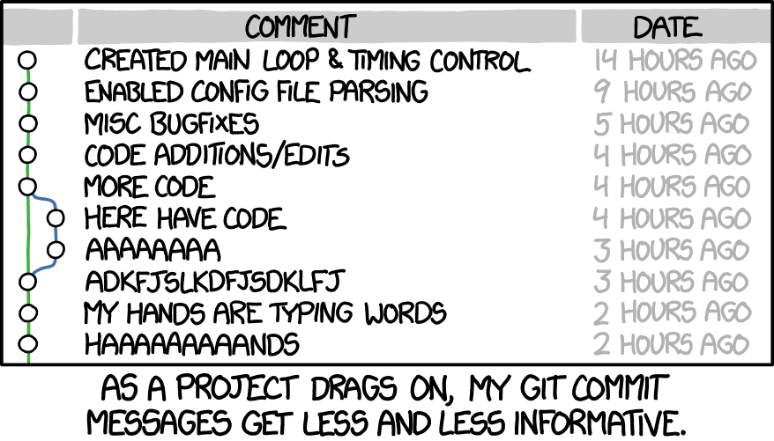

Slide 6
Mögliche Anforderungen an Commit Messages/Commits
Scope des Commits!
Cherrypickable/Revertable
Kontext
Workitem Nr
Für späteres Finden, automatisches Verlinken der WorkItems
Nicht zu lang (richtige Granularität)
Kompilierbar
Notes:
Nicht zu groß
Verständlich
Auch in 3 Jahren noch verständlich?
Richtige Granularität („US umgesetzt“<-> verbatim)
Cherrypickable/Revertable
Workitem Nr
Weitere Anforderungen?

Slide 7
Setup
https://github.com/techtalk/CodingDojos.git
Branch “CommitMessagesDojo”
Neuen Branch erstellen
Name = GruppenName
Freie Wahl des Stacks
Console (C#), WPF (C#), Angular enthalten
Gern auch eine eigener Stack
Falls gewünscht: mit einem Pattern arbeiten?
https://www.tutorialspoint.com/design_pattern/strategy_pattern.htm
Notes:
.) TaschenRechner (plus, minus, mal, divide) (Bonus: leicht erweiterbar um Operationen)
.) Converter (F <-> Celsius, Feet <-> Meter, Alter <-> Wochen oder Tage) (Bonus: erweiterbar um weitere Konvertierungen)
.) Hangman
.) Vier Gewinnt
.) JsonParser selbst geschrieben (Bonus: Typ als Generic übergeben, per Reflection erstellen)

Slide 8
Erkenntnisse
Welche Hooks für Commits habt ihr für euch entdeckt?
Wie seid ihr mit Greenfield umgegangen?
Wie hat VS Sharing funktioniert?
Code selbst gut, Kontext Menü etc eher schlecht
TDD unterstützt von den Msgs

